Slide 1

ОСТРЫЕ РЕСПИРАТОРНЫЕ ИНФЕКЦИИ И ГРИПП.
ПРОФИЛАКТИКА.
Государственное учреждение
«Минский городской центр гигиены
и эпидемиологии»
2025 год

Slide 2
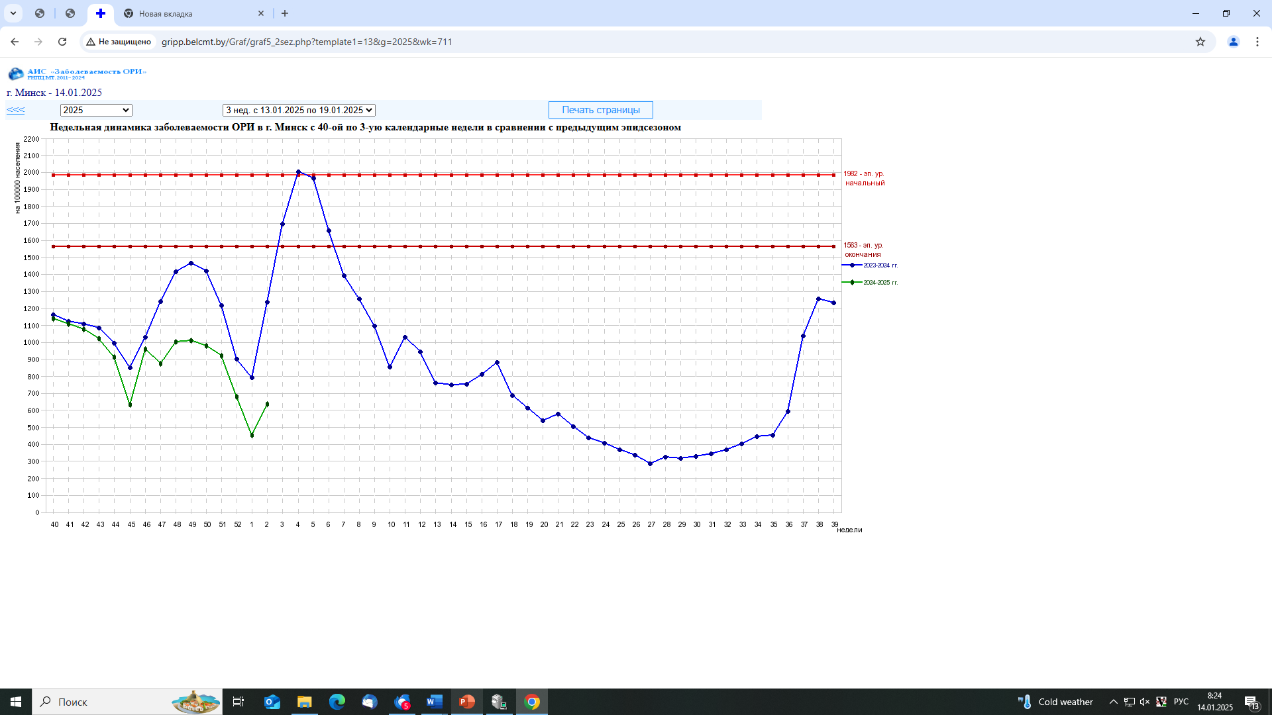
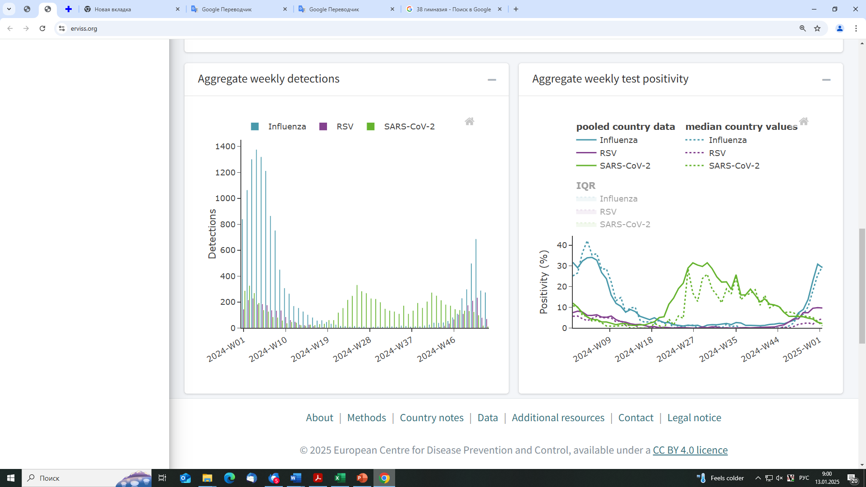
ДИНАМИКА ЗАБОЛЕВАЕМОСТИ ОРИ НАСЕЛЕНИЯ Г.МИНСКА В СЕЗОН 2024-2025
ОСТРЫЕ РЕСПИРАТОРНЫЕ ИНФЕКЦИИ (ОРИ) – группа заболеваний
вызывается множеством возбудителей,
передается воздушно-капельным путем,
характеризуется поражением дыхательной системы человека.
Ежегодно в общей структуре всех инфекционных заболеваний
до 98% составляют острые респираторные инфекции
Notes:
В годовой динамике заболеваемости ОРИ ежегодно выделяются периоды сезонного подъема, обусловленные как особенностями циркуляции вирусов, так и таким факторами как формирование новых коллективов, скученность, нахождение значительного количества времени в помещениях (при холодных погодных условиях и т.д.).
В сезоне 2022-2023 года подъем заболеваемости ОРИ отмечался с 47 календарной недели по 52-ю неделю 2023 года и с 3-й календарной недели в 2024г. по 6-ю (январь-февраль 2024 года).
На сегодняшний день эпидемиологическая ситуация оценивается как стабильная и характерная для данного сезона года, не проявляющая предпосылок для активного изменения интенсивности эпидпроцесса. В структуре заболеваемости основной удельный вес составляет детское населения (более 66%).

Slide 3
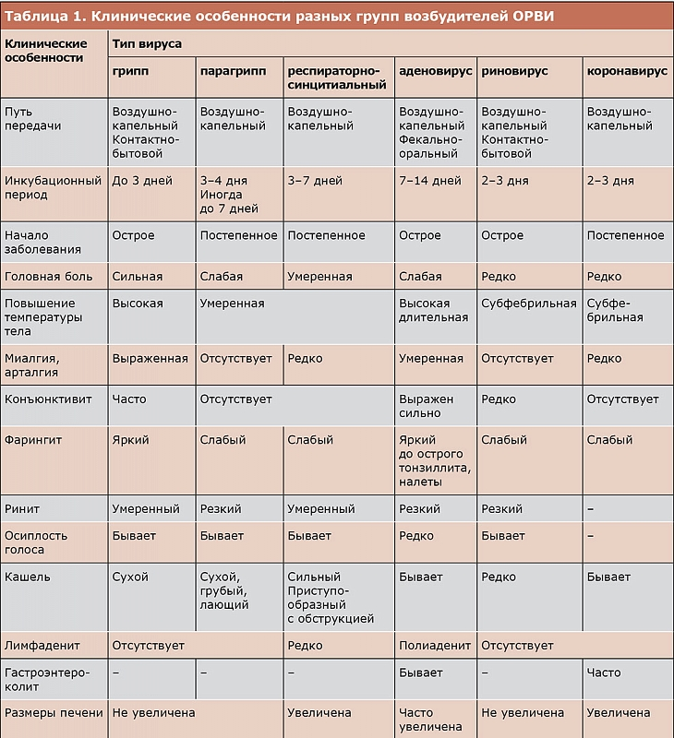
ОСТРЫЕ РЕСПИРАТОРНЫЕ ИНФЕКЦИИ. АКТУАЛЬНОСТЬ
Notes:
В осенне-зимний период происходит закономерная активизация респираторных вирусов, в том числе гриппа и COVID.
ОСТРЫЕ РЕСПИРАТОРНЫЕ ИНФЕКЦИИ (ОРИ) – группа заболеваний, которые вызываются множеством возбудителей, передаются воздушно-капельным путем и характеризуются поражением дыхательной системы человека.
ОРИ вызывают более 200 вирусов…. Но только вирусы гриппа и SARS-CoV2 воздействуя на иммунную систему, создают условия для развития наибольшего количества осложнений и неблагоприятных исходов. Тяжесть заболевания зависит от целого ряда факторов, в том числе от общего состояния организма и возраста.
Против этих же 2 респираторных инфекций и существует эффективная защита – вакцинация.
Кроме того, формируются условия для распространения респираторных инфекций (создаются новые коллективы среди школьников, учащихся, студентов, отмечается скученность и т.д.).
Поэтому, целесообразно подойти к данному периоду защищенными - т.е. получившими вакцинацию.

Slide 4

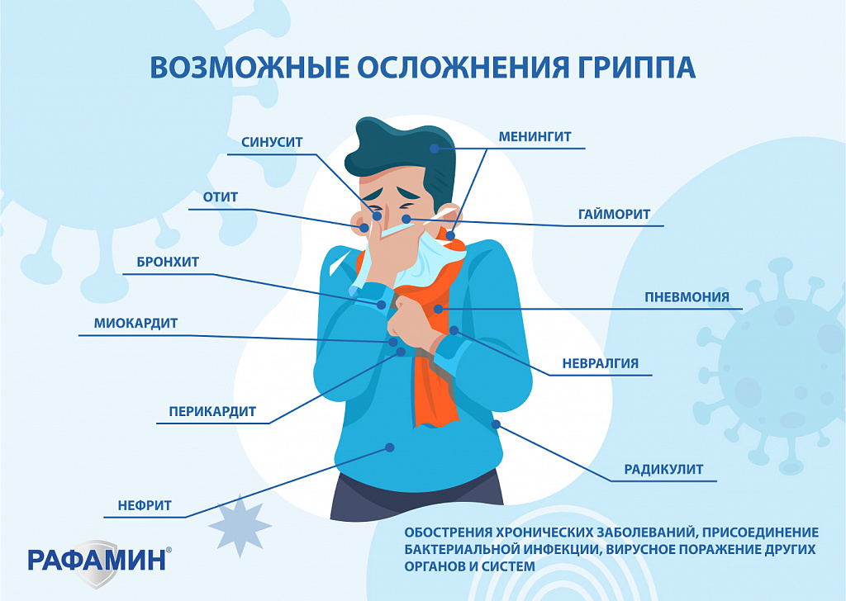
ГРИПП. ОПАСНОСТЬ ОСЛОЖНЕНИЙ
Грипп
Вирус гриппа угнетает и ослабляет иммунную систему, предоставляя возможность для присоединения других инфекционных возбудителей и развития осложнений со стороны дыхательной системы и со стороны других органов и систем.
Осложнения
Notes:
Проблема гриппа по своей коварности похожа на айсберг. Мы видим только верхушку, а все остальное скрыто.
Опасность заболевания гриппом связана с осложнениями и неблагоприятными последствиями, которые развиваются именно после перенесенного заболевания. Вирус гриппа угнетает и ослабляет иммунную систему, тем самым предоставляя возможности для присоединения других инфекционных возбудителей.

Slide 5



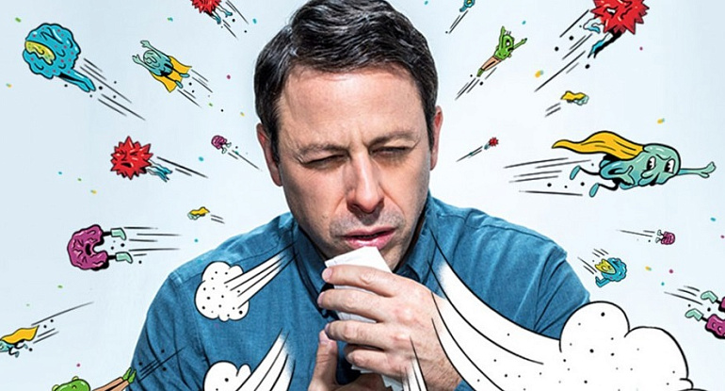

ГРИПП. ЧТО ВАЖНО ЗНАТЬ
48 часов инкубационный период
Первые 5 дней заболевший наиболее заразен
До 21 дня сохраняется астенический синдром (слабость, упадок сил) после перенесенного заболевания
ГРИПП
При кашле и чихании вирус гриппа от заболевшего может распространяться на расстояние
до 10 метров
Снижает риск заболевания гриппом
на 60-80%
Notes:
Инкубационный (скрытый) период при гриппе от момента заражения до появления симптомов составляет от нескольких часов до 2 суток. Наибольшую опасность для окружающих заболевший создает в первые 5 дней болезни, т.к. именно в этот период происходит максимальное выделение вирусов гриппа при кашле и чихании. При этом вирус от заболевшего может распространяться на расстояние до 10 метров. Наиболее эффективная защита в отношении гриппа – вакцинация (снижает риск заболевания от 60 до 80% и более в зависимости от возраста, наличия сопутствующих патологий).

Slide 6
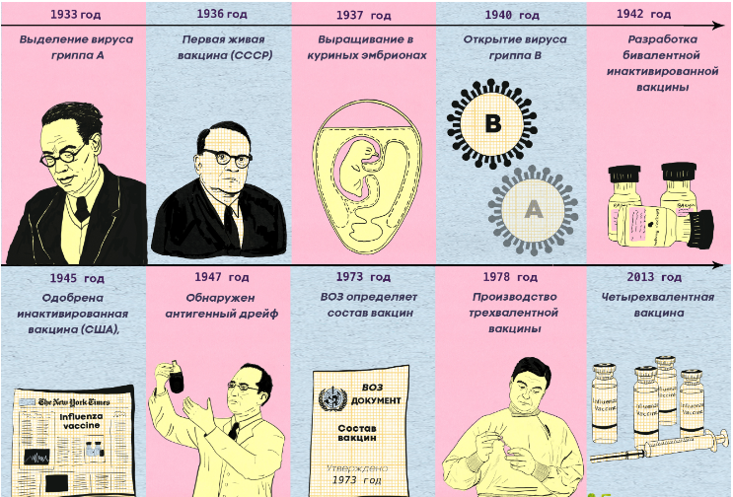
О СОЗДАНИИ ВАКЦИНАЦИИ ПРОТИВ ГРИППА
Мировой опыт использования трехвалентных вакцин для профилактики гриппа более 45 лет
Notes:
Первую вакцину от гриппа разработали сразу после выделения вируса в 1933 году.
Сначала она была моновалентной – против вируса гриппа А, затем появились двух-, трех- и четырехвалентные вакцины.
Массово и широко вакцины против гриппа применяются уже более 45 лет. Современные вакцины имеют высокий профиль безопасности.

Slide 7
ЧТО ВАЖНО ЗНАТЬ
Заболеванию гриппом подвержены все возрастные группы. Особую опасность грипп представляет для детей раннего возраста, пожилых людей и лиц, имеющих хронические заболевания.
По данным ВОЗ, 80% летальных исходов от гриппа и его осложнений приходится на лиц, относящихся к этим группам населения.
Грипп отягощает течение хронических болезней, особенно сердечно-сосудистой и бронхо-легочной систем.
Отсроченная смертность (через несколько недель после болезни) у лиц пожилого возраста связана с инфарктом и инсультом.
Летальность от гриппа у лиц с хроническими обструктивными болезнями легких составляет 30% в сравнении с 0,1% у здоровых (в 300 раз выше!).
Notes:
Заболеванию гриппом подвержены все возрастные группы. Особую опасность грипп представляет для детей раннего возраста, пожилых людей и лиц, имеющих хронические заболевания. По данным ВОЗ, 80% летальных исходов от гриппа и его осложнений приходится на лиц, относящихся к группам риска. Грипп отягощает течение хронических болезней, особенно сердечно-сосудистой и бронхо-легочной систем. У лиц пожилого возраста грипп может спровоцировать (поспособствовать) развитию инфаркта и инсульта. Летальность от гриппа у лиц с хроническими обструктивными болезнями легких составляет 30% в сравнении с 0,1% у здоровых (в 300 раз выше!).

Slide 8
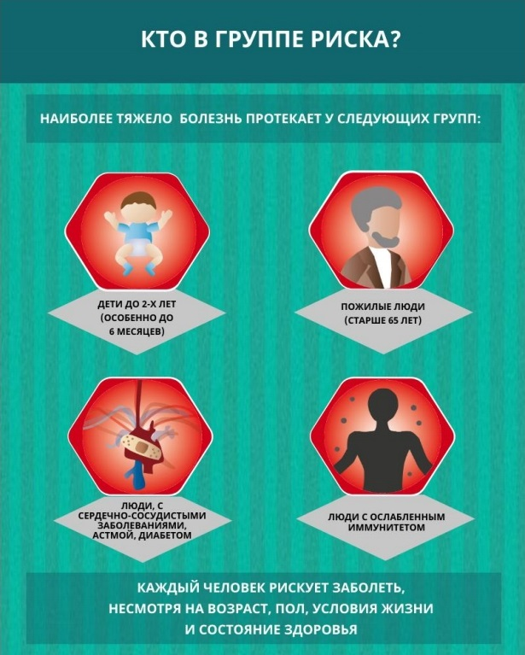
Кто в группе риска?
Наиболее тяжело грипп протекает у следующих групп:
Пожилые люди (высокий риск повреждения сердечно-сосудистой системы с развитием миокардита и перикардита).
Беременные женщины,
люди с лишним весом,
сахарным диабетом,
хроническими заболеваниями
относятся к группам риска по развитию тяжелых осложнений гриппа, так как у них часто отмечается ослабление иммунной защиты.
Люди с хроническими заболеваниями легких (высок риск развития пневмонии).

Slide 9
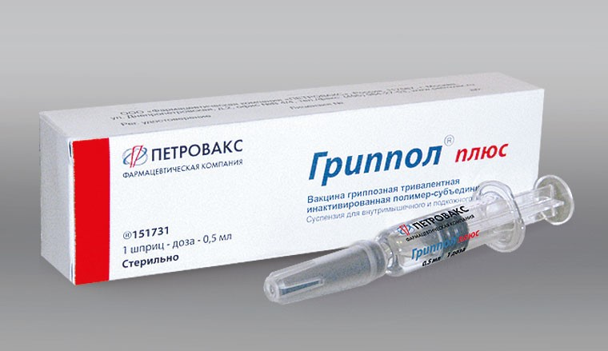
Вакцинация против гриппа
ЧТО ВАЖНО ЗНАТЬ
Ежегодно используются вакцины из эпидемически актуальных штаммов
Защитный типоспецифический иммунитет вырабатывается в среднем через 14-21 день
Сохраняется поствакцинальный иммунитет от 6-ти до 12-ти месяцев
Вакцина вводится внутримышечно.
После прививки могут возникнуть:
местные реакции: покраснение, припухлость, болезненность, уплотнение в месте введения вакцины (частота 1 случай на 10-100 прививок).
общие реакции: повышение температуры тела, недомогание, болезненность в мышцах и суставах (частота 1 случай на 100-1000 прививок).
Реакции могут наблюдаться в первые 72 часа после введения вакцины.
Практически во всех случаях реакции не требуют специального лечения и проходят самостоятельно.
Notes:
Ежегодно для проведения профилактических прививок против гриппа используются вакцины из эпидемически актуальных штаммов. Для формирования полноценного иммунитета целесообразно провести вакцинацию в сентябре-ноябре, т.е. до подъема заболеваемости ОРИ и гриппом населения. После вакцинации защитный типоспецифический иммунитет вырабатывается в среднем через 14-21 день. Сохраняется поствакцинальный иммунитет от 6-ти до 12-ти месяцев.
После прививки могут быть:
местные реакции: покраснение, припухлость, болезненность, уплотнение в месте введения вакцины (частота 1 случай на 10-100 проведенных прививок).
общие реакции: повышение температуры тела, недомогание, болезненность в мышцах и суставах (частота 1 случай на 100-1000 прививок).
Реакции могут наблюдаться в первые 72 часа после введения вакцины.
Практически во всех случаях реакции не требуют специального лечения и проходят самостоятельно.

Slide 10
Вакцинация против гриппа.
Традиционные вопросы и ответы
Вакцинировался против гриппа и заболел гриппом
ОРИ могут вызываться не только гриппом, но и другими вирусами и бактериями (от 200 до 300 возбудителей).
Вакцинация гриппа позволяет предотвратить возникновение симптоматического гриппа у 80-90% привитых.
В случае заболевания инфекция протекает легче, временной промежуток заболевания короче,
тяжесть течения и риск осложнений минимизирован.

Slide 11
В соответствии с СанНиП «Требования к организации и проведению санитарно-противоэпидемических мероприятий, направленных на предотвращение заноса, возникновения и распространения гриппа и инфекции COVID-19», утвержденные Постановлением Министерства здравоохранения Республики Беларусь 29.12.2012 № 217
в государственных органах, иных организациях, индивидуальными предпринимателями:
обеспечение ежедневной влажной уборки помещений, включая санитарно-бытовые, мест общего пользования и др. с применением дезинфицирующих средств, эффективных в отношении вирусов и разрешенных к применению для этих целей;
обеспечение условий для соблюдения социальной дистанции между работниками (членами коллективов) и посетителями (клиентами или другими лицами);
обеспечение условий для соблюдения гигиены рук работниками и посетителями (клиентами и другими лицами) с использованием дезинфицирующих средств для обработки рук или антисептических средств для кожи рук;
обеспечение исправности вентиляционных систем, фрамуг, форточек и иных устройств для проветривания помещений.
Notes:
В соответствии с СанНиП «Требования к организации и проведению санитарно-противоэпидемических мероприятий, направленных на предотвращение заноса, возникновения и распространения гриппа и инфекции COVID-19», утвержденные Постановлением Министерства здравоохранения Республики Беларусь 29.12.2012 № 217
В государственных органах, иных организациях, индивидуальными предпринимателями:
обеспечение ежедневной влажной уборки помещений, включая санитарно-бытовые, мест общего пользования и др. с применением дезинфицирующих средств, эффективных в отношении вирусов и разрешенных к применению для этих целей;
обеспечение условий для соблюдения социальной дистанции между работниками (членами коллективов) и посетителями (клиентами или другими лицами);
размещение в общедоступных местах (на информационных стендах, табло и (или) иным способом) наглядной информации по профилактике инфекции COVID-19;
обеспечение условий для соблюдения гигиены рук работниками и посетителями (клиентами и другими лицами) с использованием дезинфицирующих средств для обработки рук или антисептических средств для кожи рук;
обеспечение исправности вентиляционных систем, фрамуг, форточек и иных устройств для проветривания помещений.

Slide 12
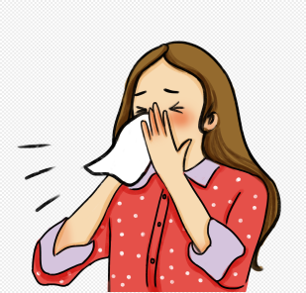
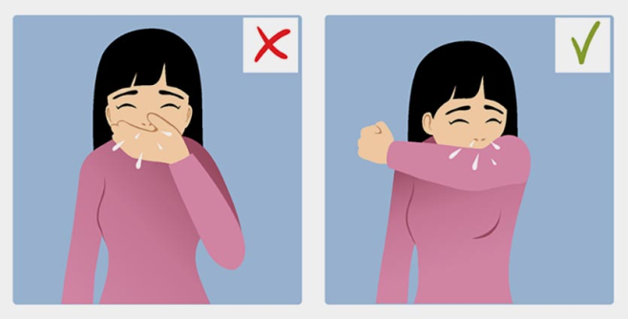
ПРОФИЛАКТИКА ОСТРЫХ РЕСПИРАТОРНЫХ ЗАБОЛЕВАНИЙ
исключить тесный контакт с людьми с симптомами заболеваний;
ограничить посещение общественных мест, массовых мероприятий
или минимизировать длительность нахождения в данных местах;
соблюдать социальное дистанцирование,;
при необходимости использовать СИЗ органов дыхания (маску);
соблюдать гигиену рук;
часто проветривать помещения и проводить влажную уборку.
СОБЛЮДАТЬ «РЕСПИРАТОРНЫЙ ЭТИКЕТ»
при кашле и чихании необходимо использовать носовой платок, предпочтительнее применять одноразовые бумажные платки, которые выбрасываются сразу после использования;
при отсутствии носового платка чихать и кашлять в сгиб локтя, а не в ладони;
стараться не прикасаться к лицу грязными руками.
Notes:
В целях комплексной защиты в период сезонного подъема заболеваемости острыми респираторными инфекциями важно соблюдать ряд простых правил профилактики:
- исключить тесный контакт с людьми с симптомами заболеваний;
- избегать посещения общественных мест, массовых мероприятий или ограничить пребывание (минимизировать длительность нахождения) в данных местах, соблюдать социальное дистанцирование;
- при невозможности соблюдения социального дистанцирования – рекомендуется использовать СИЗ органов дыхания;
- соблюдать гигиену рук (мыть руки водой с мылом или использовать средство (желательно спиртсодержащее) для дезинфекции рук);
- максимально часто проветривать помещения и проводить влажную уборку;
- соблюдать «респираторный этикет»:
при кашле и чихании необходимо использовать носовой платок, предпочтительнее применять одноразовые бумажные платки, которые выбрасываются сразу после использования;
при отсутствии носового платка чихать и кашлять в сгиб локтя, а не в ладони;
стараться не прикасаться к лицу немытыми руками.

Slide 13
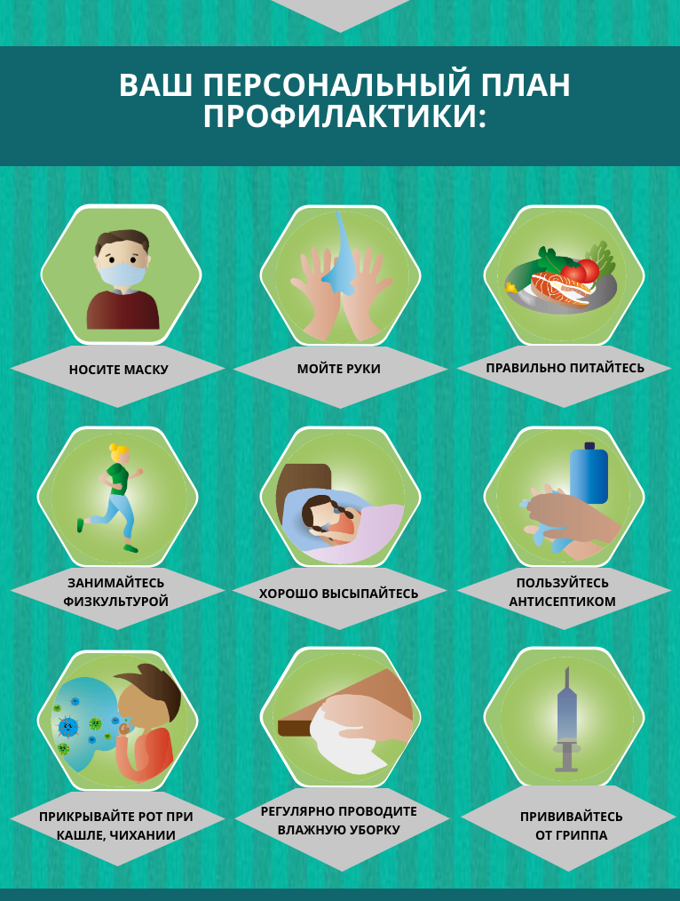

Slide 14
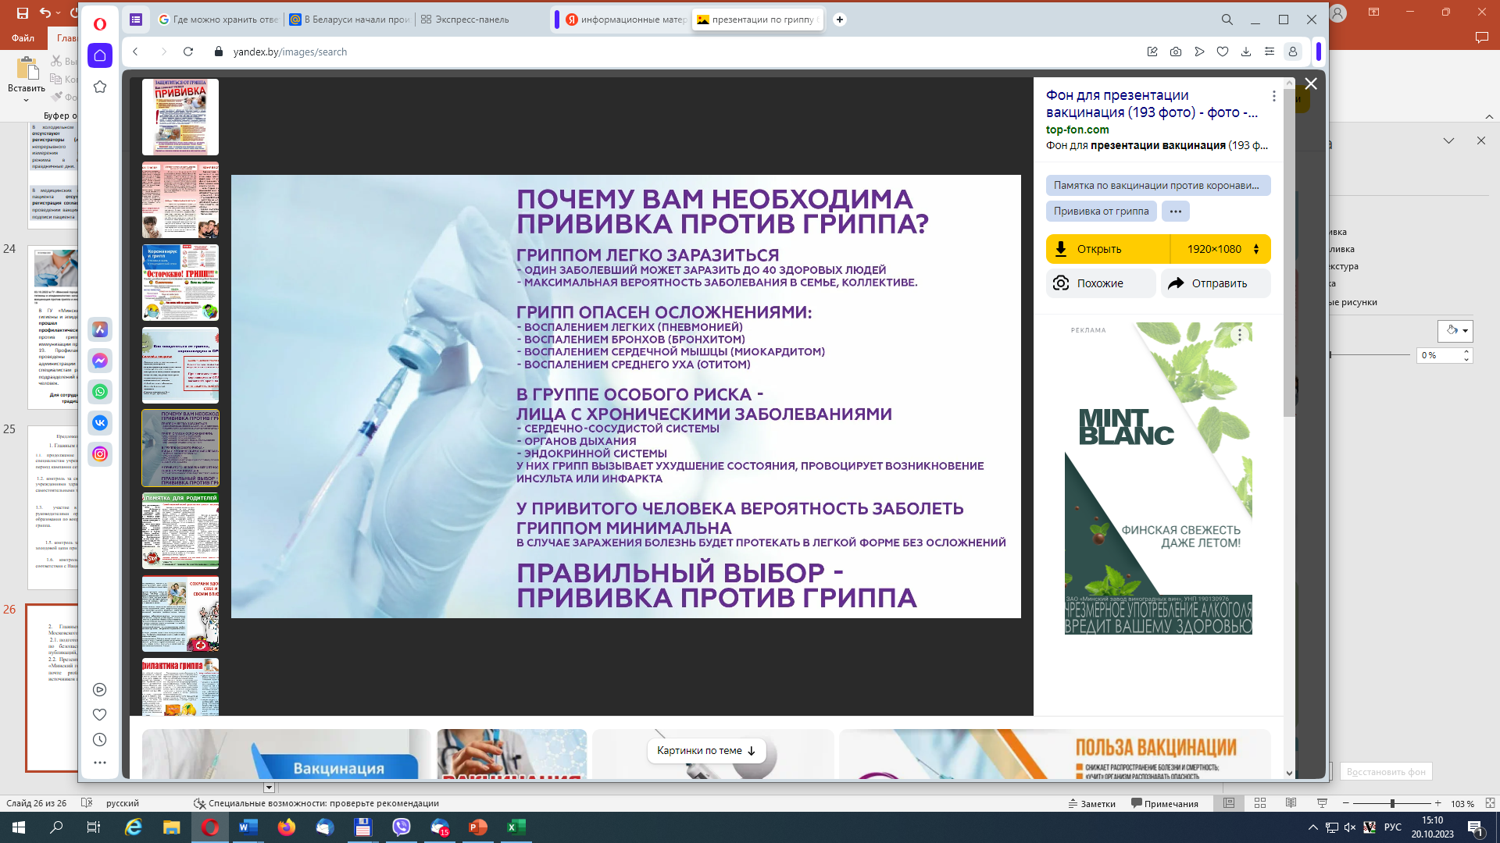
БЛАГОДАРЮ ЗА ВНИМАНИЕ!

